Slide 1
Intégration de lois de comportement MFRONT dans EUROPLEXUS (EPX) - Thomas Helfer, Olivier Jamond

Slide 2
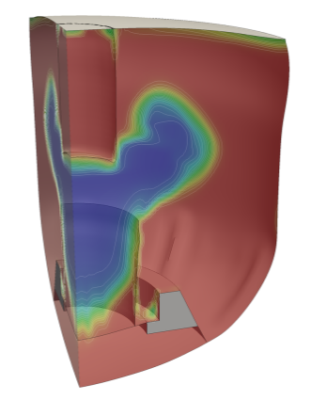
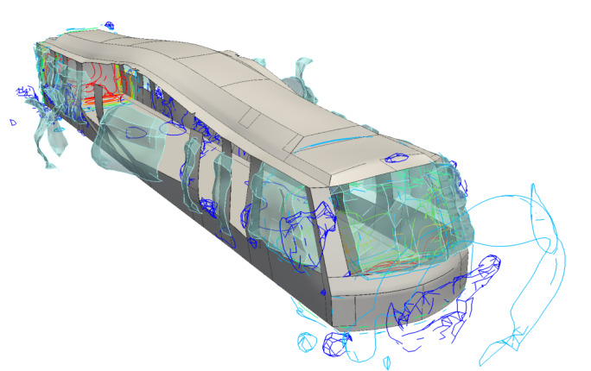

EUROPLEXUS (EPX)
Simuler différentes situations « accidentelles » de l’industrie nucléaire afin d’en évaluer les conséquences mécaniques (CEA)
Simuler des explosions dans des lieux publics afin d’en évaluer les conséquences sur la sécurité des citoyens (JRC)
Echelles de temps et d’espace:
Echelle des structures: Δx > 1mm
Phénomènes transitoires brutaux: $τ$ ~1ms
Structure, Fluide, IFS
Intégration explicite en temps

Slide 3
EPX / MFRONT
Motivations
Permettre à des utilisateurs non spécialistes de la programmation de développer et d'intégrer des lois de comportement dans EPX
Mutualiser les lois de comportement avec d’autres codes de calcul (Cast3m, Code-Aster, Abaqus…)
pour les développeurs aguerris, de réduire très significativement l'investissement nécessaire à l'implémentation d'une loi de comportement donnée
Disposer d’un cadre théorique rigoureux faisant office de référence
Interface EPX – MFront
Lagrangien total
Possibilité d’utiliser toutes les lois écrites en grandes transformations
Pour les lois identifiées en HPP, il faut a minima tenir compte des grandes rotations
2 formalismes pour l’écriture de lois « comme en petites déformations »:
Grandes rotations, petites déformations
Grandes déformations (déformations logarithmiques)
Effort de développement faible: calcul du gradient de la transformation

Slide 4

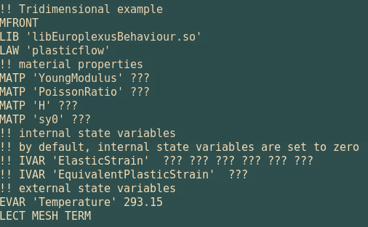
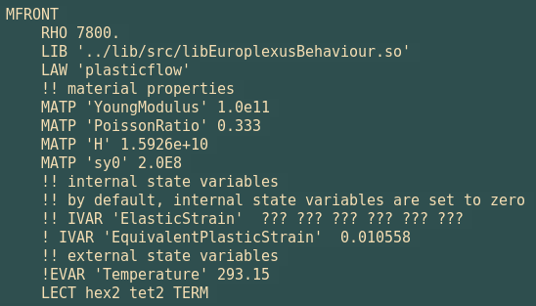
Interface utilisateur
Fichier de mise en données EPX
mfront

Slide 5
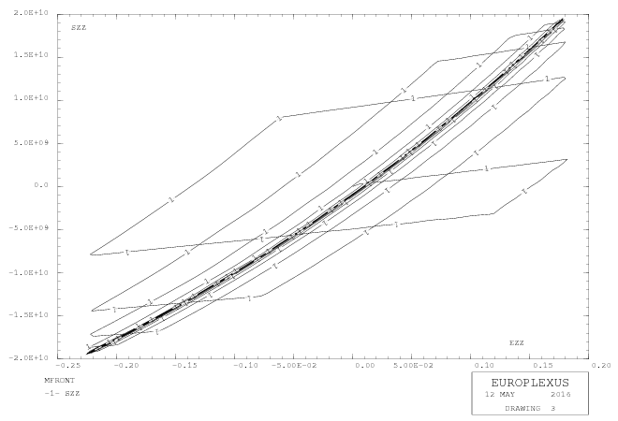
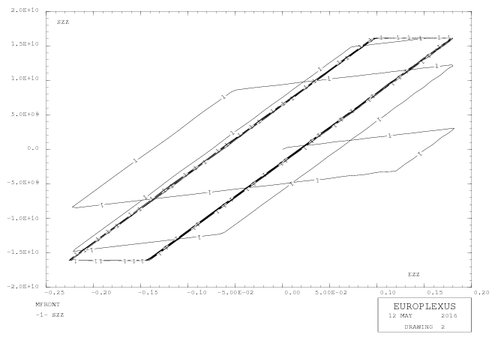
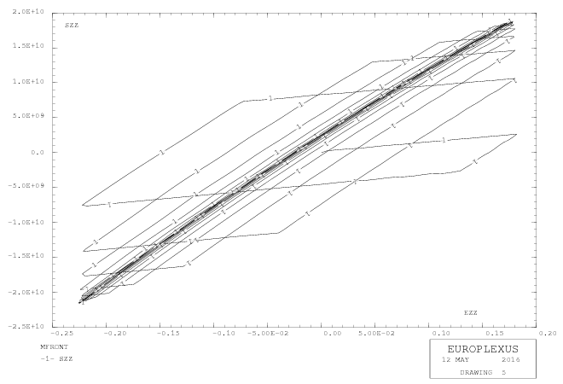
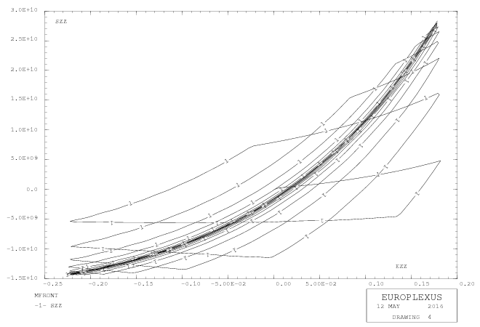
Cadre de référence?
EPX – JRC | EPX - CEA
mfront – Large rotations small strains | Mfront – Large strains (log)

Slide 6
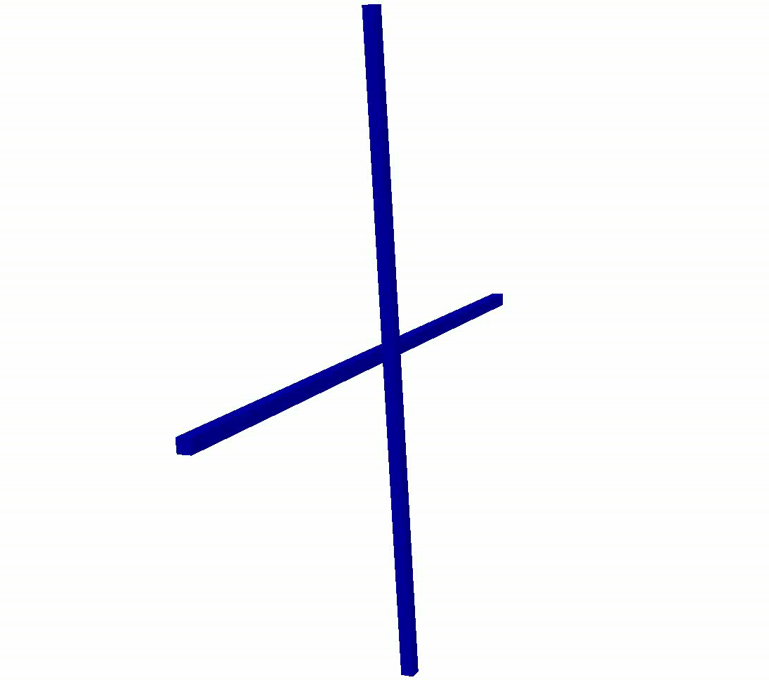
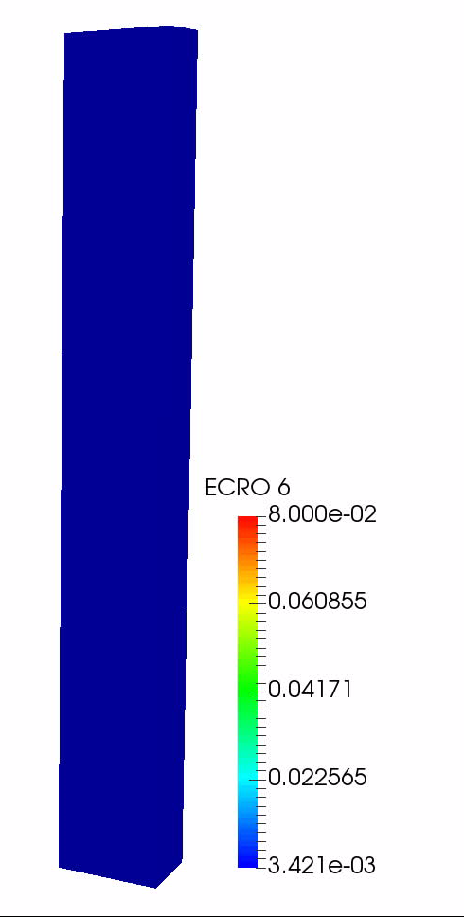
Illustrations

Slide 7
BENCHMARKS et Perspectives
Performances
Premiers essais encourageants pour une loi très simple (plasticité isotrope au sens de Von Mises à écrouissage isotrope linéaire)
Voies d’amélioration:
Tester des lois non intégrées en implicite pour les lois simples
Améliorer l’interface:
Éviter le calcul de la contrainte début de pas si elle n’est pas utilisée
EPX CEA | EPX JRC | mfront | mfront Log
132 s | 148 s | 184 s | 383 s
Perspectives
Extension aux éléments coques
Intégration à la version parallèle d’EPX

Slide 8

Direction de l’Energie Nucléaire Direction déléguée aux Activités Nucléaires de Saclay Département de Modélisation des Systèmes et Structures Service Laboratoire
MERCI POUR VOTRE ATTENTION
DES QUESTIONS ?
Commissariat à l’énergie atomique et aux énergies alternatives
Centre de Saclay | 91191 Gif-sur-Yvette Cedex
T. +33 (0)1 XX XX XX XX | F. +33 (0)1 XX XX XX XX
Etablissement public à caractère industriel et commercial |
RCS Paris B 775 685 019

